Slide 1
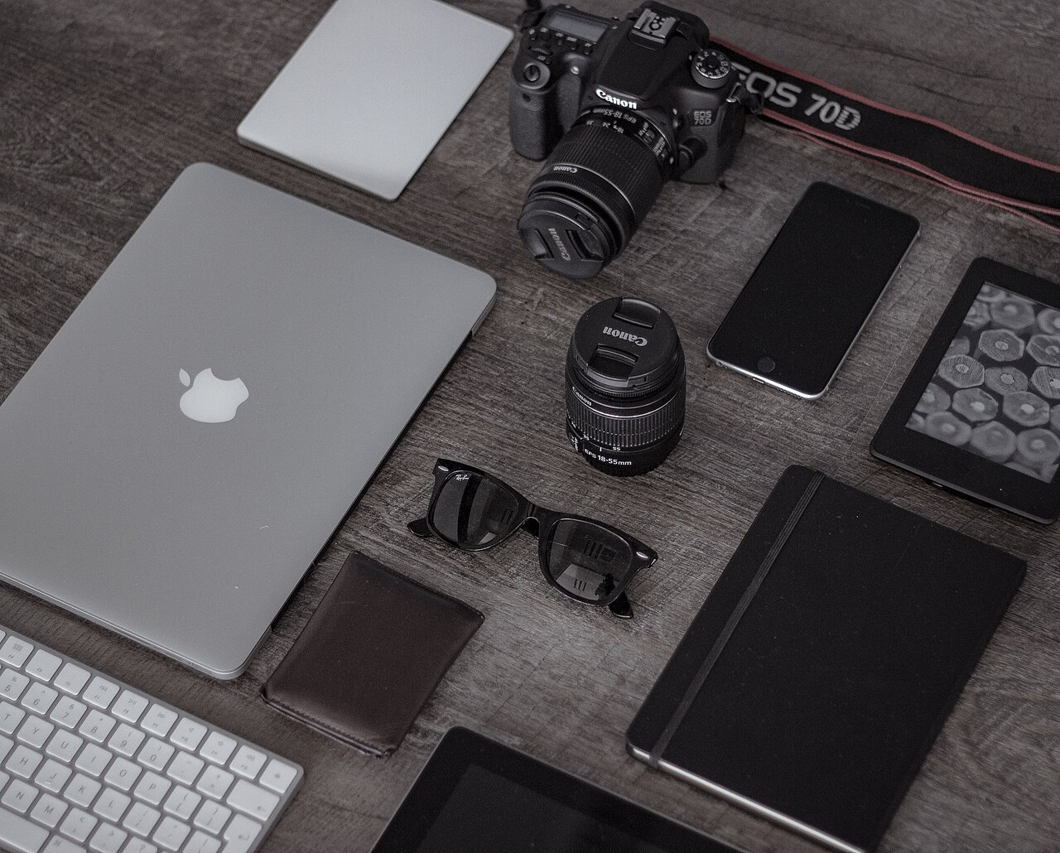
Phát triển iOS
Góc nhìn PRODUCT & INDIE
Kỹ thuật · công cụ · câu chuyện Flappy Bird & con đường indie
Swift
Xcode
Outsource
Ảnh minh họa: Héctor Martínez / Wikimedia Commons CC0
Nguyễn Quế Lân — Technical Leader, VNGalaxy
Sinh viên năm 2 — VKU · Sáng thứ Bảy · 2 ca × 90 phút
Nguyễn Quế Lân · VNGalaxy

Slide 2
Mobile talent: iOS ít người học hơn mức nhu cầu tuyển
Nếu Android cần 10 người...
...nhưng sinh viên học iOS lại rất ít
Nhu cầu tuyển dụng
Pipeline sinh viên
Android
10
22,6%
Android
10
iOS
7
16,4%
iOS
1
Quy đổi từ mục tiêu tuyển dụng 2024: Android 22,6%, iOS 16,4%. Nếu Android = 10 thì iOS ≈ 7.
Minh họa từ quan sát lớp học/khảo sát nhanh: nhiều bạn chọn Android trước; iOS bị rào cản MacBook, iPhone, App Store.
Thông điệp chính
Cơ hội cho product/indie: chọn iOS giúp bạn nổi bật nhanh hơn, vì nguồn người học mỏng hơn nhiều so với Android.
Nguồn tuyển dụng: TopDev Vietnam IT & Tech Talent Landscape 2024-2025, tr.34. Tỷ lệ sinh viên là minh họa/proxy, nên xác nhận bằng khảo sát nhanh tại lớp.
Nguyễn Quế Lân · VNGalaxy

Slide 3
Về diễn giả
Nguyễn Quế Lân
Technical Leader — VNGalaxy
Chuyên môn: iOS, kiến trúc mobile, lead team kỹ thuật
Vai trò hôm nay: kể câu chuyện product từ góc nhìn người đã build sản phẩm thực tế
Nguyễn Quế Lân · VNGalaxy

Slide 4
Góc nhìn PRODUCT & INDIE, bạn sẽ
Hiểu vòng đời một product iOS từ idea đến App Store
Biết các mô hình monetization phổ biến năm 2026
Hiểu vì sao Flappy Bird đáng được nhắc tới mỗi năm
Có một roadmap thực tế để đi đường indie từ sinh viên năm 2
Phân biệt được khi nào nên outsource, khi nào nên làm product
Nguyễn Quế Lân · VNGalaxy

Slide 5
Timeline ca 2 — 09:35 đến 11:00
Thời gian | Phút | Nội dung
09:35 | 5' | Mở đầu ca 2 — đổi tone sang 'làm sản phẩm của mình'
09:40 | 15' | Tổng quan iOS (đi nhanh, ví dụ khác ca 1)
09:55 | 15' | Obj-C → Swift từ góc nhìn người làm product
10:10 | 15' | UIKit vs SwiftUI — chọn cái nào cho indie?
10:25 | 5' | Công cụ + tour code mẫu (nhấn StoreKit, ASO)
10:30 | 25' | PRODUCT/INDIE — case Flappy Bird
10:55 | 5' | Q&A & lời nhắn cuối
Nguyễn Quế Lân · VNGalaxy

Slide 6
PHẦN 1 — KỸ THUẬT
Lập trình iOS
hôm nay trông như thế nào?
Nguyễn Quế Lân · VNGalaxy

Slide 7
Hệ sinh thái Apple Platforms
Một ngôn ngữ và một toolchain đi qua nhiều thiết bị.
1
2
3
4
5
iOS
iPadOS
watchOS
macOS
visionOS
iPhone
iPad
Watch
Mac
Spatial
Ý cần giải thích cho sinh viên
Học iOS không chỉ là học một chiếc điện thoại.
Khi nắm Swift + Xcode + SDK, bạn có thể chuyển sang iPad, Mac, Watch hoặc visionOS dễ hơn nhiều so với học lại từ đầu.
Với indie, đây là lợi thế khi mở rộng sản phẩm ra nhiều thiết bị.
Ảnh minh họa: Héctor Martínez / Wikimedia Commons CC0
Nguồn ảnh: Wikimedia Commons; nội dung kỹ thuật: Apple Developer platform documentation.
Nguyễn Quế Lân · VNGalaxy

Slide 8
Cấu trúc một app iOS hiện đại
Đọc project theo luồng: UI -> State/Logic -> Data -> Platform.
UI
SwiftUI / UIKit
Màn hình, component, navigation
Ví dụ project outsource
Onboarding
Paywall
Logic
ViewModel / Use case
State, validation, async/await
Core feature
Settings
Data
REST/GraphQL + local DB
Codable, cache, Core Data/SwiftData
Analytics
Support
Platform
Apple SDK
Push, Maps, Health, AV, StoreKit
Câu hỏi hay để hỏi lớp: nếu bug ở màn hình login, em sẽ bắt đầu đọc từ layer nào?
Nguyễn Quế Lân · VNGalaxy

Slide 9
LỊCH SỬ NGÔN NGỮ
Từ Objective-C
đến Swift
Nguyễn Quế Lân · VNGalaxy

Slide 10
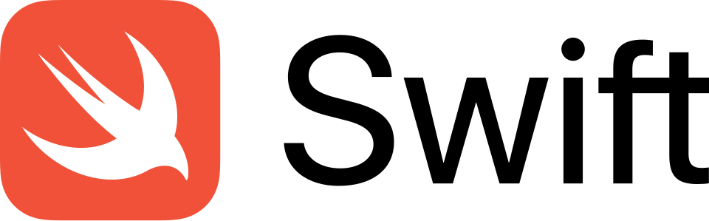
Objective-C -> Swift: đừng học như hai thế giới tách rời
Swift là chính, Objective-C giúp đọc legacy và hiểu nền tảng Apple lâu đời.
1984
2008
2014
2019
2024
Objective-C
UIKit
Swift
SwiftUI
Swift 6
C + Smalltalk
message syntax
iPhone SDK
production UI
type-safe
modern syntax
declarative
state-driven
strict concurrency
safer async
Thông điệp indie: chọn Swift/SwiftUI để ship nhanh, biết Obj-C như kiến thức nền.
Logo Swift: Apple Inc via Wikimedia Commons, Apache 2.0. Mốc thời gian: Apple Developer / Swift project history.
Nguyễn Quế Lân · VNGalaxy

Slide 11
FRAMEWORK
UIKit vs SwiftUI
hai paradigm, một hệ sinh thái
Nguyễn Quế Lân · VNGalaxy

Slide 12
UIKit vs SwiftUI: khác nhau ở cách nghĩ, không chỉ cú pháp
Dùng ví dụ state để giải thích vì sao SwiftUI dễ bắt đầu hơn nhưng UIKit vẫn mạnh.
UIKit
Imperative
SwiftUI
Declarative
Controller nói UI phải làm gì
State đổi -> View tự render lại
UIViewController
viewDidLoad()
button.addTarget(...)
tableView.reloadData()
struct ContentView: View
@State var items = []
List(items) { ... }
Production lâu đời, control sâu, nhiều code legacy.
Nhanh cho màn hình mới, preview tốt, gọn cho junior.
Nguyễn Quế Lân · VNGalaxy

Slide 13
Chọn UIKit hay SwiftUI trong thực tế 2026?
Quyết định theo codebase, target iOS version và mức custom UI.
Màn mới, target iOS mới
SwiftUI trước
Bài học cho intern
SwiftUI để ship nhanh.
UIKit đủ để đọc docs và xử lý edge case.
Codebase cũ / screen phức tạp
UIKit vẫn sống khỏe
Team outsource enterprise
Hybrid là mặc định
Nguyễn Quế Lân · VNGalaxy

Slide 14
CÔNG CỤ
Xcode, SPM,
Instruments & tour code
Nguyễn Quế Lân · VNGalaxy

Slide 15
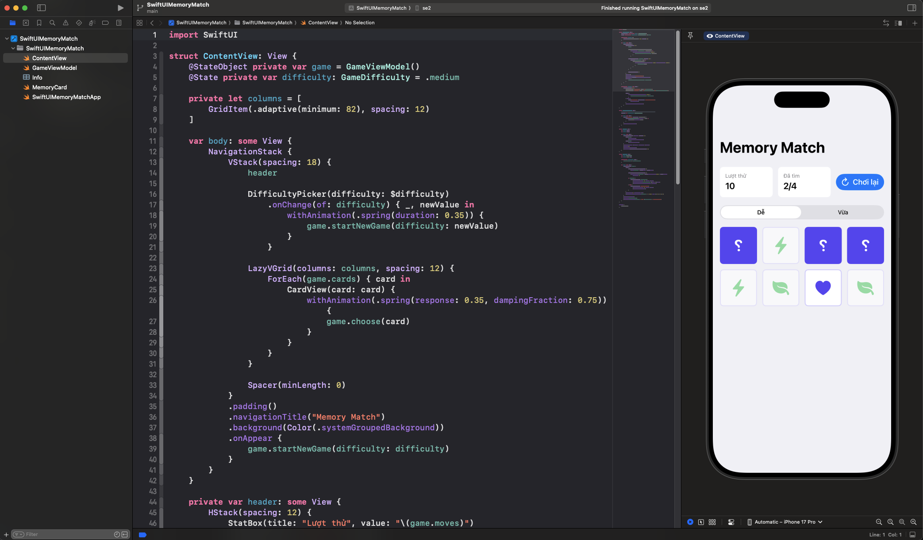
Bộ công cụ tối thiểu: Xcode là trung tâm
Xcode
SPM
Code + build + simulator
Quản lý package
Instruments
TestFlight
Memory / CPU / energy
Beta trước release
RevenueCat
IAP/subscription
Dev iOS không chỉ viết Swift; còn phải build, test, đo performance và phát hành qua App Store ecosystem.
Nguyễn Quế Lân · VNGalaxy

Slide 16
Tour code mẫu: đọc project như đọc bản đồ
App/
entry point, DI, app lifecycle
struct ChecklistView: View {
@State var items: [Item]
var body: some View {
List(items) { item in
Row(item)
}
.task { await viewModel.load() }
}
}
Features/
mỗi màn hình / flow là một module
Core/
networking, persistence, design system
Resources/
asset catalog, localizable strings
Tests/
unit test, UI test, fixtures
Điểm nhấn demo: View -> ViewModel -> Service -> State
Nguyễn Quế Lân · VNGalaxy

Slide 17
PHẦN 2 — PRODUCT / INDIE
Làm sản phẩm
của chính bạn
Nguyễn Quế Lân · VNGalaxy

Slide 18
Product vs Outsource — khác biệt cốt lõi
OUTSOURCE
PRODUCT
Bán giờ công cho khách
Thu nhập tuyến tính
Chắc chắn
Học engineering chuẩn
Career path rõ ràng
Bán sản phẩm cho user cuối
Thu nhập có thể scale phi tuyến (1 người làm, triệu user mua)
Rủi ro cao, upside lớn
Học toàn diện: design · marketing · ops
Không loại trừ outsource — nhiều người làm cả hai
Nguyễn Quế Lân · VNGalaxy

Slide 19
Vòng đời một product iOS
Idea → Validate (hỏi user thật, không hỏi bạn bè)
MVP — build trong 2–6 tuần
Public beta qua TestFlight
Launch trên App Store — metadata, screenshot, video preview, ASO
Growth — track D1/D7/D30 retention, ARPU, free→paid conversion
Iterate — ra version mới mỗi 2–4 tuần
Nguyễn Quế Lân · VNGalaxy

Slide 20
Monetization — kiếm tiền từ app như thế nào?
Paid up-front — trả 1 lần khi tải (Things 3, Procreate)
Freemium + IAP — mở khoá tính năng cao cấp
Subscription — mô hình lớn nhất 2020s (Duolingo, Notion, Calm)
Quảng cáo — AdMob, AppLovin — phù hợp game casual (Flappy Bird)
Hybrid — free + ads + IAP remove ads
Apple cắt 30% (15% với Small Business Program <1M USD/năm)
Nguyễn Quế Lân · VNGalaxy

Slide 21
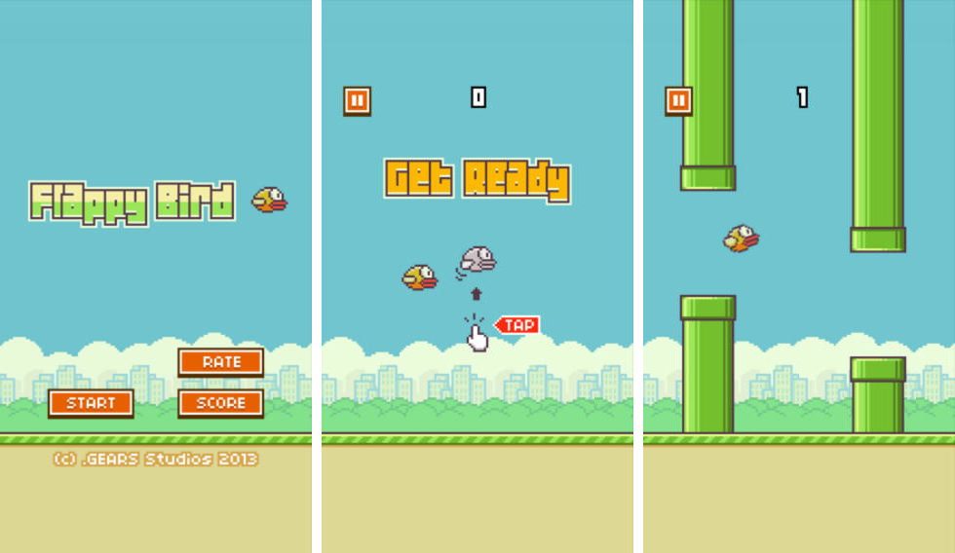
CASE STUDY
Flappy Bird
& Nguyễn Hà Đông
Nguyễn Quế Lân · VNGalaxy

Slide 22
Flappy Bird — những con số
Tác giả: Nguyễn Hà Đông (Đông Nguyễn) — Hà Nội, sinh 1985
Studio: dotGEARS — gần như một mình
Phát hành: tháng 5/2013 — ban đầu không nổi
Viral: cuối 2013–đầu 2014 nhờ độ khó 'gây nghiện gây bực'
Đỉnh điểm: #1 App Store ở 100+ quốc gia
Doanh thu công khai ước tính ~50.000 USD/ngày từ quảng cáo banner
Gỡ khỏi App Store ngày 10/02/2014 — quyết định gây sốc toàn cầu
Nguyễn Quế Lân · VNGalaxy

Slide 23
“Tôi không thể chịu được nữa.”
— Nguyễn Hà Đông, giải thích lý do gỡ Flappy Bird (2014)
Nguyễn Quế Lân · VNGalaxy

Slide 24
Vì sao Flappy Bird đáng nhắc với SV Việt Nam 2026?
Một người, một app đơn giản, đứng #1 App Store thế giới
Phá niềm tin 'muốn nổi phải ở Silicon Valley' — App Store là sân chơi phẳng
Ý tưởng > Công nghệ
Flappy Bird dùng kỹ thuật cơ bản: gameplay 1 tap, art retro
Yếu tố 'gây nghiện' & viral organic > số lượng tính năng
Bài học cá nhân: thành công vượt kỳ vọng có cái giá của nó
Nguyễn Quế Lân · VNGalaxy

Slide 25
Indie iOS tại Việt Nam & Đà Nẵng
Cộng đồng indie/solo nhỏ nhưng tích cực — studio 1–5 người
Doanh thu phổ biến: vài nghìn đến vài chục nghìn USD/tháng
Lĩnh vực: game hyper-casual · utility · sticker/launcher · AI wrapper
Đà Nẵng có lợi thế: chi phí sống thấp · cộng đồng dev đông · internet tốt
Hạn chế: cần Wise/Payoneer để nhận tiền · cần làm quen W-8BEN · marketing là 70% công việc
Nguyễn Quế Lân · VNGalaxy

Slide 26
Roadmap thực tế cho sinh viên
Năm 2 — bây giờ
Năm 3 → Tốt nghiệp
Học Swift + SwiftUI cho thạo
Clone 2–3 app nhỏ (Weather, Notes, Pomodoro)
Bắt đầu đọc Apple Documentation
Năm 3: ship app đầu tay lên App Store (free OK)
Năm 3–4: thử monetize 1 app utility (RevenueCat + ASO)
Tốt nghiệp: chọn 1 trong 3 — outsource lấy kinh nghiệm · product company · full-time indie nếu app đã ≥ chi phí sống
Nguyễn Quế Lân · VNGalaxy

Slide 27
Công cụ đặc thù cho indie
RevenueCat — gắn IAP/Subscription, dashboard analytics
Superwall — A/B test paywall
App Store Connect Analytics — funnel, retention, country breakdown
Apple Search Ads — kênh paid acquisition chính trong App Store
Sensor Tower / data.ai — benchmark đối thủ
Twitter/X — kênh marketing số 1 của indie iOS toàn cầu
Nguyễn Quế Lân · VNGalaxy

Slide 28
“Cứ ship sớm, ship nhỏ, rồi học từ phản hồi của user thật.”
— Lời nhắn cuối — Nguyễn Quế Lân
Nguyễn Quế Lân · VNGalaxy

Slide 29
3 điểm cần nhớ
1. Học iOS không phải để biết Swift — là để build sản phẩm cho user thật
2. Ý tưởng > Công nghệ. Flappy Bird là minh chứng.
3. Outsource & Product không loại trừ — chọn con đường phù hợp từng giai đoạn
Nguyễn Quế Lân · VNGalaxy

Slide 30
Q&A
Nguyễn Quế Lân · VNGalaxy

Slide 31
Q&A
Nếu được phát hành 1 app miễn phí ngay tuần sau, bạn muốn làm app gì?
Bạn nghĩ mình hợp với product hay outsource hơn? Vì sao?
Bạn muốn hỏi gì về App Store, monetization, marketing?
Đặt câu hỏi
Nguyễn Quế Lân · VNGalaxy

Slide 32
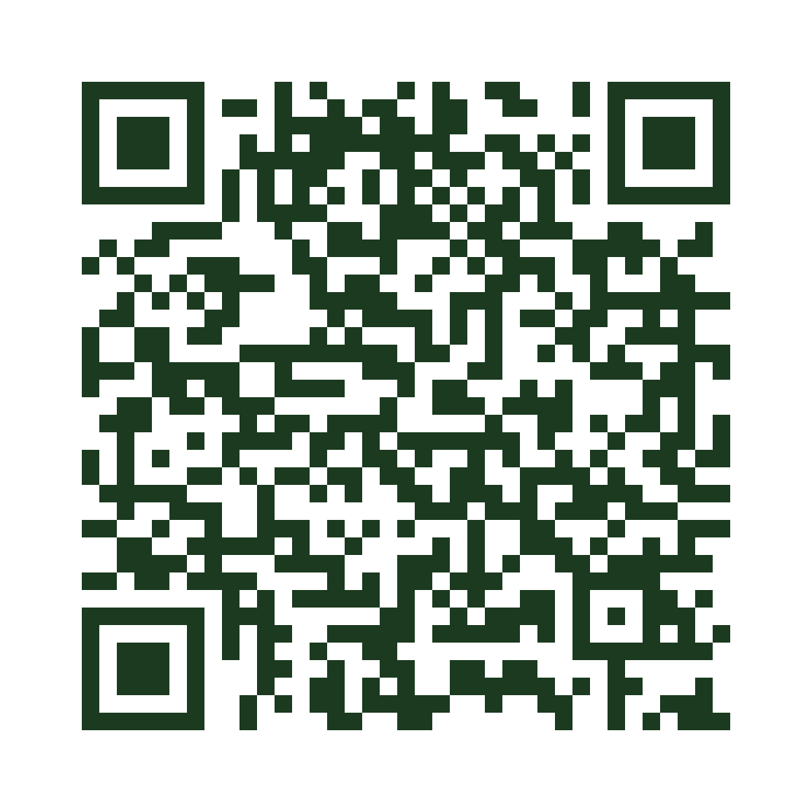
Quét mã QR để nhận tài liệu
Nhập email để nhận tài liệu về lập trình iOS
https://forms.gle/QwxUtTsD4bLW7uZZ9

Slide 33
Cảm ơn!
Hẹn gặp lại trên App Store
Nguyễn Quế Lân · Technical Leader · VNGalaxy
Nguyễn Quế Lân · VNGalaxy

